Slide 1
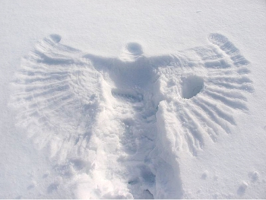
Ангелы
Пожалуй, нет ни одного взрослого, который в детстве не играл бы в снежного ангела.
Если игра в ангелов уже не в новинку, попытайтесь создать с детьми другие снежные образы, напоминающие разных животных.

Slide 2
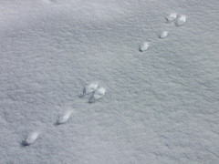
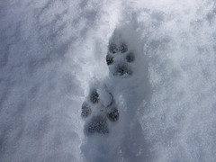
Следопыты
Дети любят рассматривать собственные следы на свежевыпавшем снегу. Найдите в интернете информацию о том, как выглядят следы разных животных и птиц. И на прогулке попробуйте отыскать и расшифровать следы какой-нибудь живности.

Slide 3
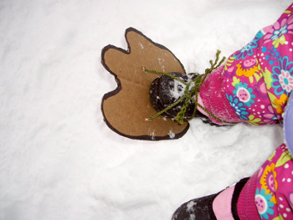
Следы снежного человека
Из картона и толстой веревки можно сделать лапы снежного человека. Одеть их поверх зимней обуви и отправиться на прогулку создавать следы снежного человека.

Slide 4
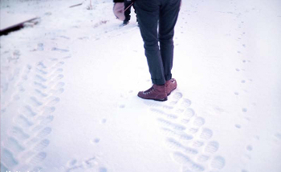
След трактора
Оказывается, не все знают, как на снегу сделать следы трактора.

Slide 5
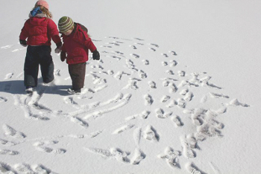
След в след
Рассказать детям о том, как ходят волки в стае (след в след). А после этого предложите поиграть в догонялки, но с одним условием: тот, кто догоняет, должен преследовать убегающего след в след.

Slide 6
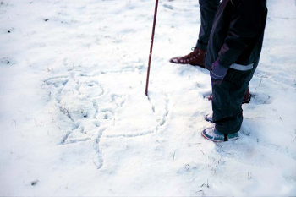
Рисование на снегу палочкой
Если летом можно рисовать палочкой на сыром песке, то зимой вы можете попробовать рисовать ей на снегу.

Slide 7
Новогодне-зимние находилки
Игра развивает восприятие, внимание и зрительную память. Правила игры. Распечатать бланк с картинками, вложите его в твердую папку. А теперь отправляйтесь на прогулку . Дети должны будут находить все, что изображено на рисунках, и отмечать находки галочкой. Или же вы вместе все находки фотографируете и делаете подробный фотоотчет.

Slide 8
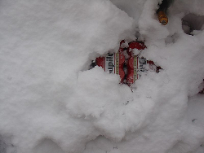
Поиск клада
"Сокровище" нужно положить в непромокаемую коробочку (пакетик) и спрятать под снегом в определенном месте.
По заданию дети должны найти клад, руководствуясь вашими подсказками. Подсказки могут быть простые, например, горячо-холодно или более сложные: сделай два шага налево, потом три шага вперед и т.д.

Slide 9
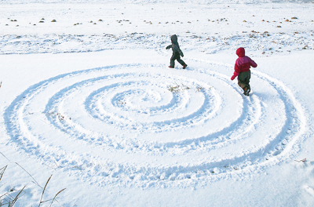
Лабиринты и туннели
По дорожкам можно катать игрушки или мячики. Интересно играть в догонялки в большом снежном лабиринте.

